Slide 1
와라 편의점 편의점 최적 위치 분석/추천 서비스
2조
1

Slide 2
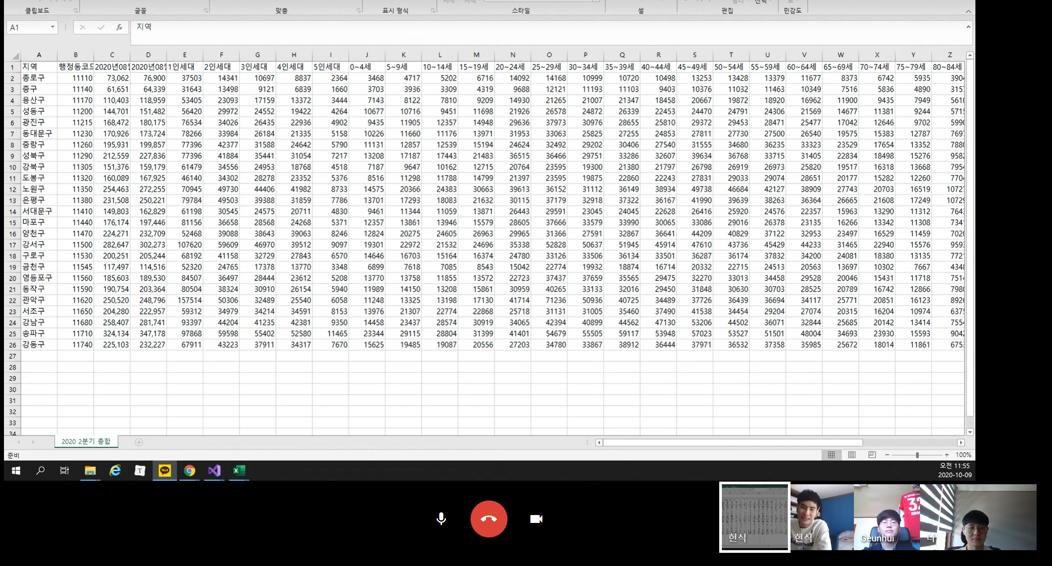
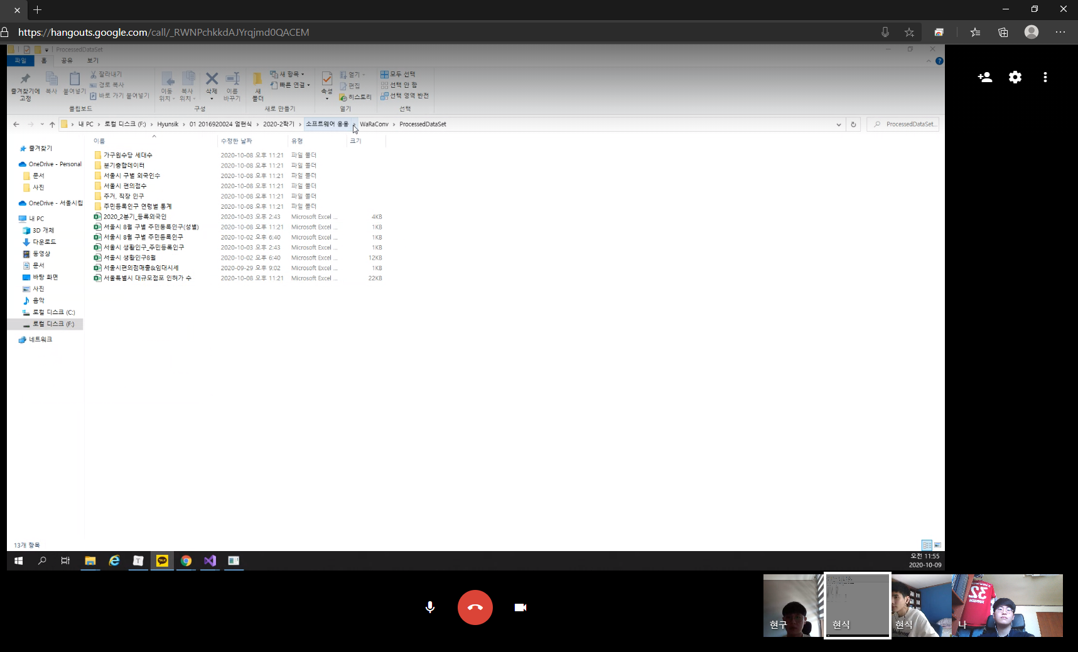
2조
2016920010 김현구
2016920024 엄현식
2016920030 이근희

Slide 3
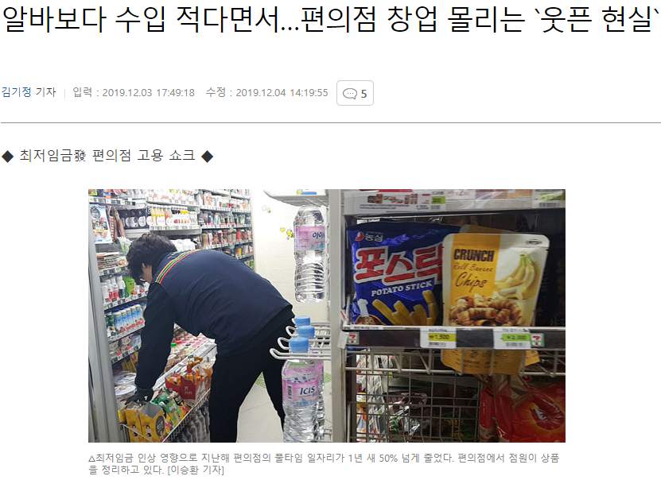
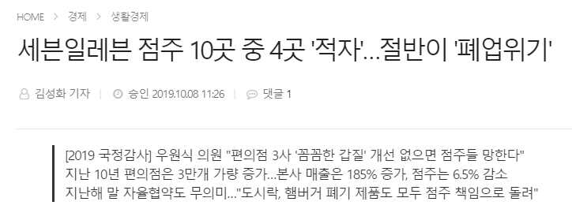
선정 배경
50,60 대의 은퇴 이후 편의점 창업
편의점 창업에 몰리는 20,30대
무분별한 창업으로 상권과열
데이터를 기반으로 분석
자영업자 및 창업 희망자들 보호

Slide 4
타겟 데이터셋
서울시 편의점 정보
서울시 지역별 편의점 매출 정보
서울시 지역별 편의점 개,폐업률
서울시 지역별 임대시세
서울시 주민등록 인구 통계
서울시 지역구 월별 유동 인구

Slide 5
분석
지역구 그룹 클러스터링

Slide 6
분석
매출 영향 분석
폐업률 영향 분석

Slide 7
분석
매출 영향 분석
폐업률 영향 분석

Slide 8
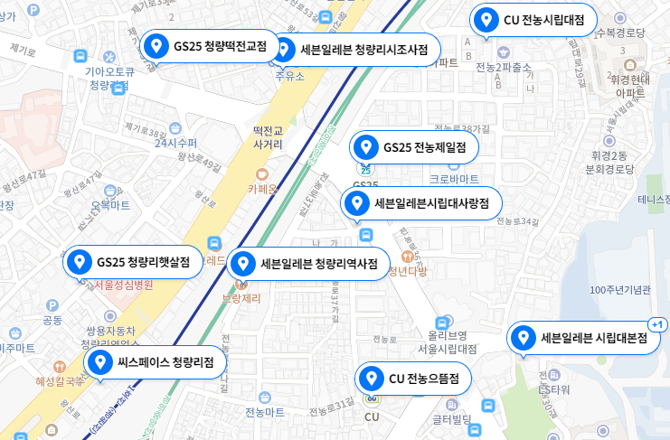
핵심 기능 리스트
편의점 수, 유동/생활 인구, 매출 정보, 임대 시세와 개/폐업률을 비교하여 위험도 가중치 분석
분석한 가중치와 편의점별 점포 물건을 바탕으로 지역구별 위험도 및 수익성, 예상 비용 제공
특정된 지역구에서 분석 결과들을 바탕으로 위치 제시
위치 : 동대문구
수익성 : 높음
위험성 : 중간
예상 투자 금액
5000만~10000만

Slide 9
👤
활용 예시 및 시나리오
전체 지역구, 특정 지역구에 대한 편의점 창업의
수익성, 위험도를 알고 싶을 때
희망하는 지역구에서의 추천하는 위치를 알고 싶을 때
7000만원을 모은 동대문구 거주 A씨는 편의점을 창업하고자 한다.
안정적인 운영을 원하는 A씨는 집과 가까운 곳에 편의점을 차리고자 한다.
각 지역구의 위험도는 어떠하고, 어느 곳이 A씨에게 알맞은 위치일까?

Slide 10
기대 효과
편의점 창업 희망자들에게 객관적인 데이터 제공
무분별한 창업 방지로 기존의 편의점 업주들 보호
메뉴, 가격 차이 등 세부 데이터 확보 시 타 업종에도 서비스 알고리즘 활용 가능

